Slide 1
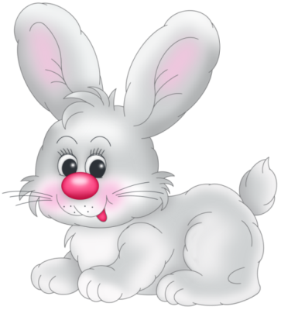
Государственное бюджетное дошкольное образовательное учреждение детский сад №2 комбинированного вида Петродворцового района СПб
Презентация к совместной деятельности
учителя-дефектолога и детей среднего возраста
по трафаретному рисованию
на тему «Поможем зайчику спрятаться от лисы»
Составил:
учитель-дефектолог Довгий Светлана Владимировна

Slide 2
Цель: развивать аналитико-синтетические способности
Задачи:
упражнять в восприятии символических изображений
формировать умение различать в изображении детали
овальной и круглой формы
формировать умение выкладыванию изображения животного
точно по образцу с учетом формы и величины деталей
формировать умение изображать животное через трафаретное
рисование
развивать зрительно-моторную координацию и
пространственную ориентацию
воспитывать чувство взаимопомощи, сопереживания

Slide 3
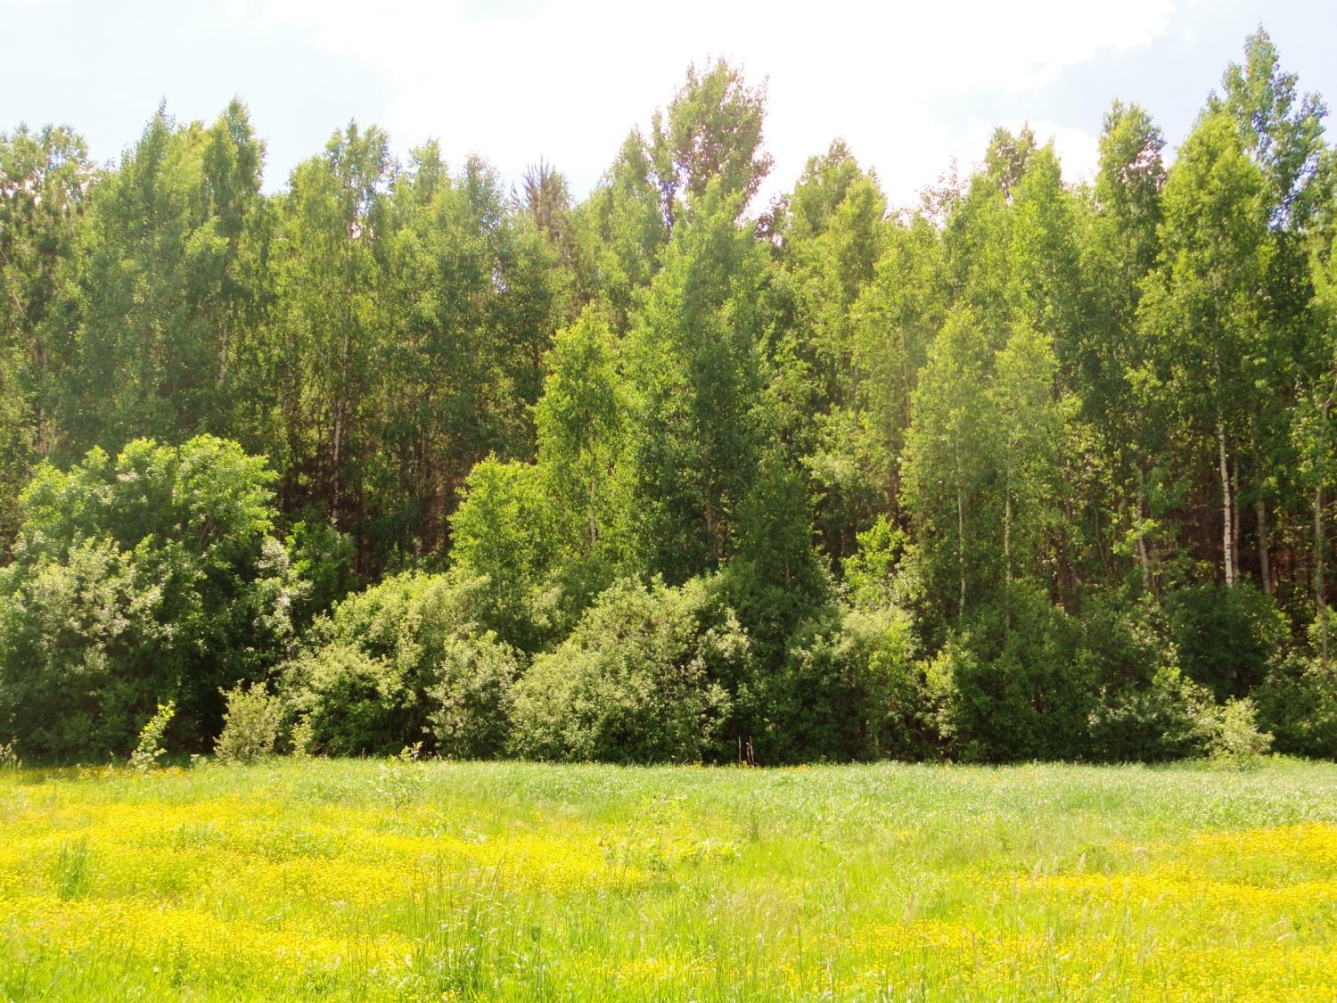
Notes:
Педагог: «Посмотрите, ребята, это летняя лесная полянка. Послушаем шум леса»

Slide 4
Notes:
Педагог: «Ой, кто это бежит? Это зайчик – длинные ушки, короткий хвостик.»
Зайчик: «За мной гонится лиса. Куда бежать, где спрятаться?»

Slide 5
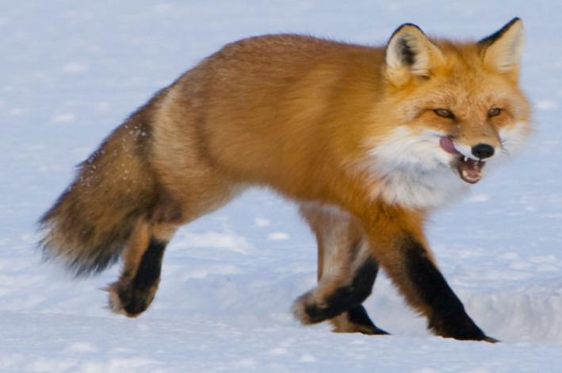
Notes:
Лиса: «Вы не видели здесь зайца? Все равно я его догоню.»

Slide 6
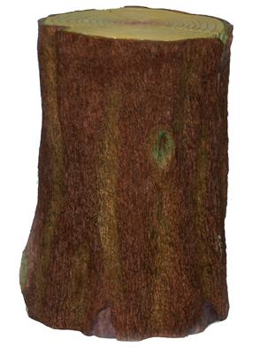
Notes:
Педагог: «Зайчик, ты где? Не бойся нас, мы с ребятами хотим тебе помочь. Ребята нарисуют тебя так, что лиса не заметит тебя и пробежит мимо. Зайка, прыгай на пенек, чтобы дети могли хорошо рассмотреть тебя, узнать какой формы у тебя туловище, голова, лапки, ушки.»

Slide 7
Notes:
Педагог: «Чтобы зайку не заметила лиса, у него должны быть ушки и лапки плотно прижаты к туловищу.»

Slide 8
Notes:
Педагог: «Ребята, а какой формы части тела зайки? Выложите из геометрических фигур зайку.»

Slide 9
Notes:
Педагог: «А теперь давайте нарисуем зайку. У вас на столе лежат трафареты и карандаши, они нам потребуются для рисования.»
Педагог: «Сначала нарисуем туловище, затем головку, лапки, хвостик, ушки. Теперь можно нарисовать глазки и носик. Вот и готов наш зайка. Если зайка спрячется под елку, то его лиса точно не найдет.»

Slide 10
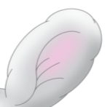
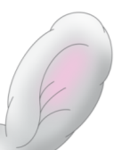
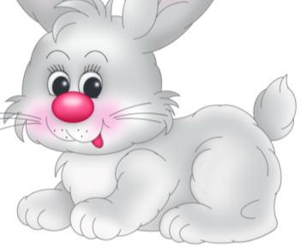
Notes:
Педагог: «Молодец зайка, плотно прижал ушки и лапки к туловищу.»
Лиса: «Где же заяц? Убежал?»
Педагог: «Убежал. Ты лиса, зайку не поймаешь.»

Slide 11
Notes:
Зайка: «Лиса убежала?»
Педагог: «Не бойся зайка, лиса сюда не вернется. Можешь смело вылезать из-под елки.»
Зайка: «Спасибо ребята за то, что вы мне помогли спрятаться от лисы. А теперь я побежал домой. До свидания.»

